Slide 1
Упражнения на формирование УУД на уроках английского языка в начальной школе

Slide 2
Регулятивные УУД
У ребёнка на начальном этапе обучения формируется представление о себе как о личности, когда он кратко рассказывает о себе. Ученик начинает осознавать, что существует другой язык и что он может в этой сфере общаться. Он начинает осознавать, для чего выполняются устные и письменные задания, для чего нужно выполнять домашние задания. На начальном этапе учащиеся знакомятся с традициями и обычаями других стран и начинают сравнивать их соответственно со своей страной.

Slide 3
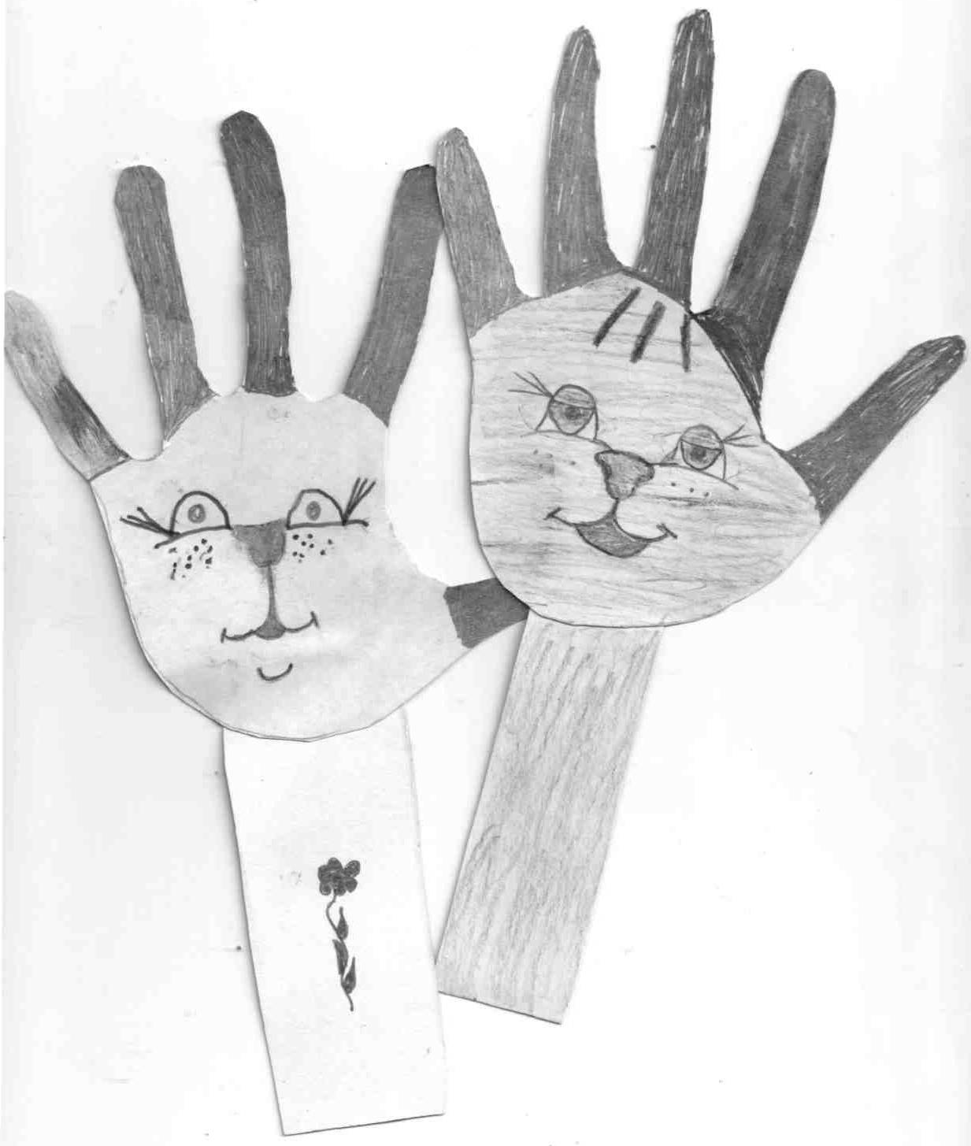
Личностные УУД 2класс
Участие в проектах
- «Закладка-загадка»

Slide 4
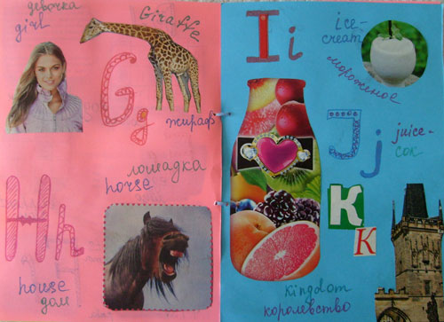
Участие в проектах
- «Книга My friend»
«Книга The ABC»

Slide 5
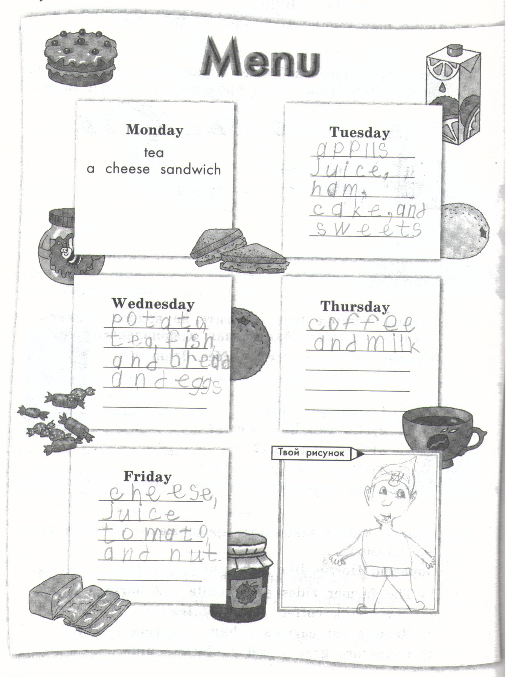
Личностные УУД 3класс
Участие в проектах
«Меню ученика
лесной школы»

Slide 6
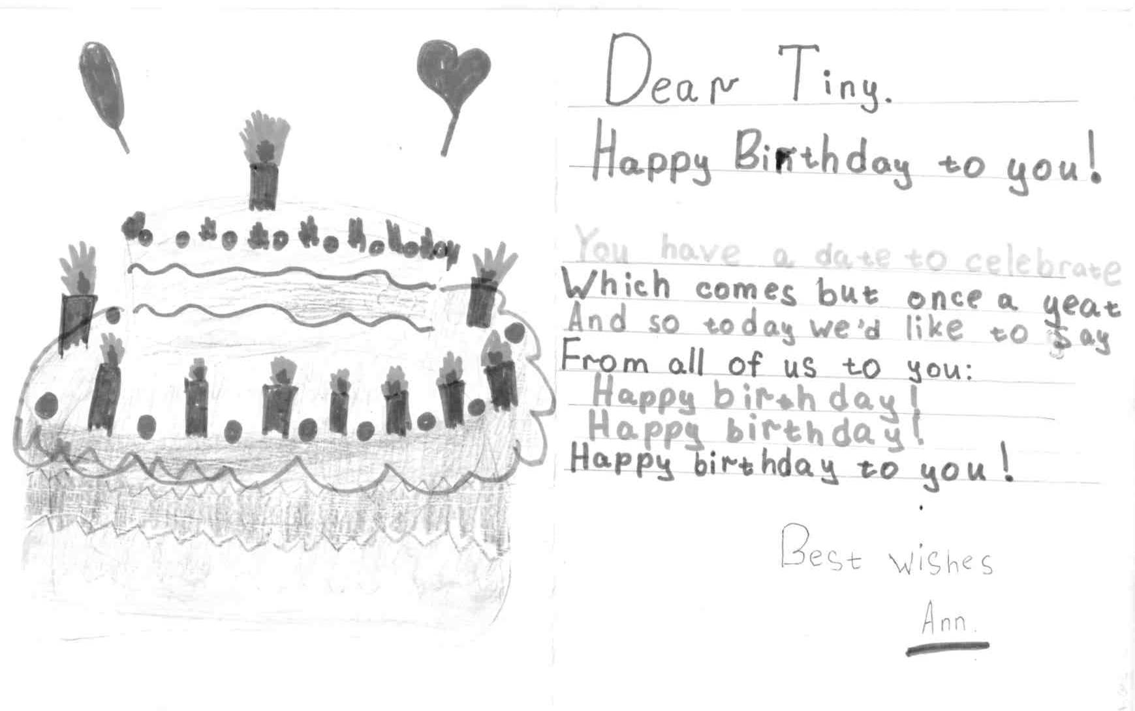
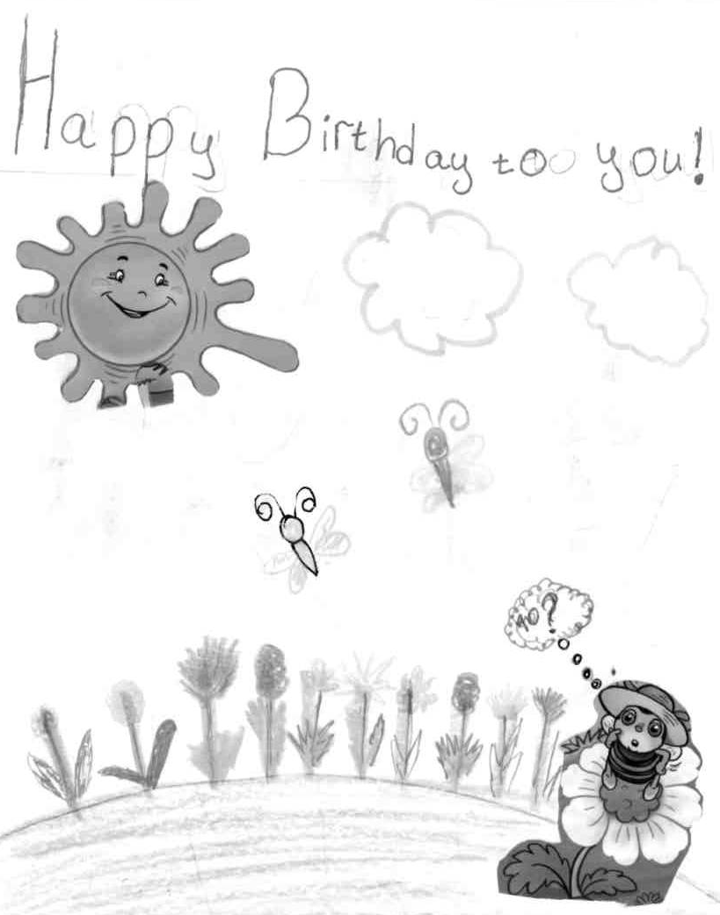
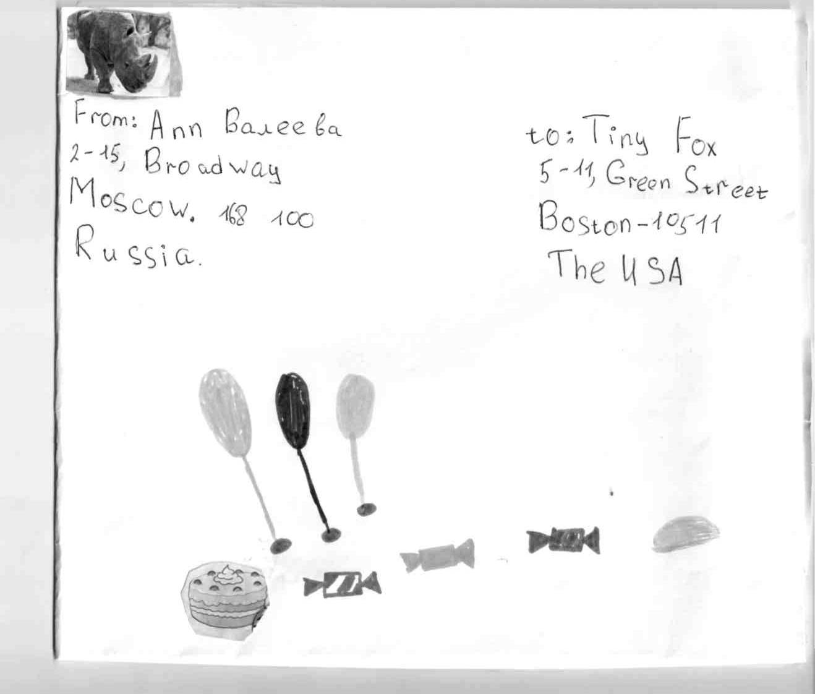
Участие в проектах
«Поздравительная открытка для гномика Тайни»

Slide 7
Участие в проектах
-«Новогодняя игрушка/открытка с поздравлениями друзьям или родителям»
- «Письмо любимому ученику лесной школы»

Slide 8
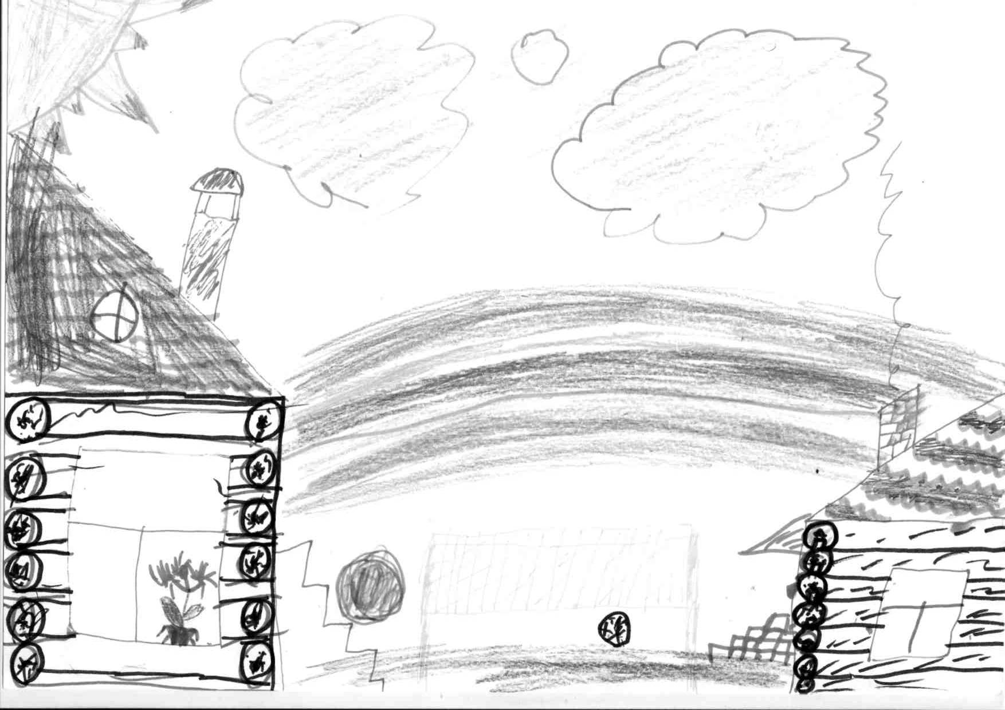
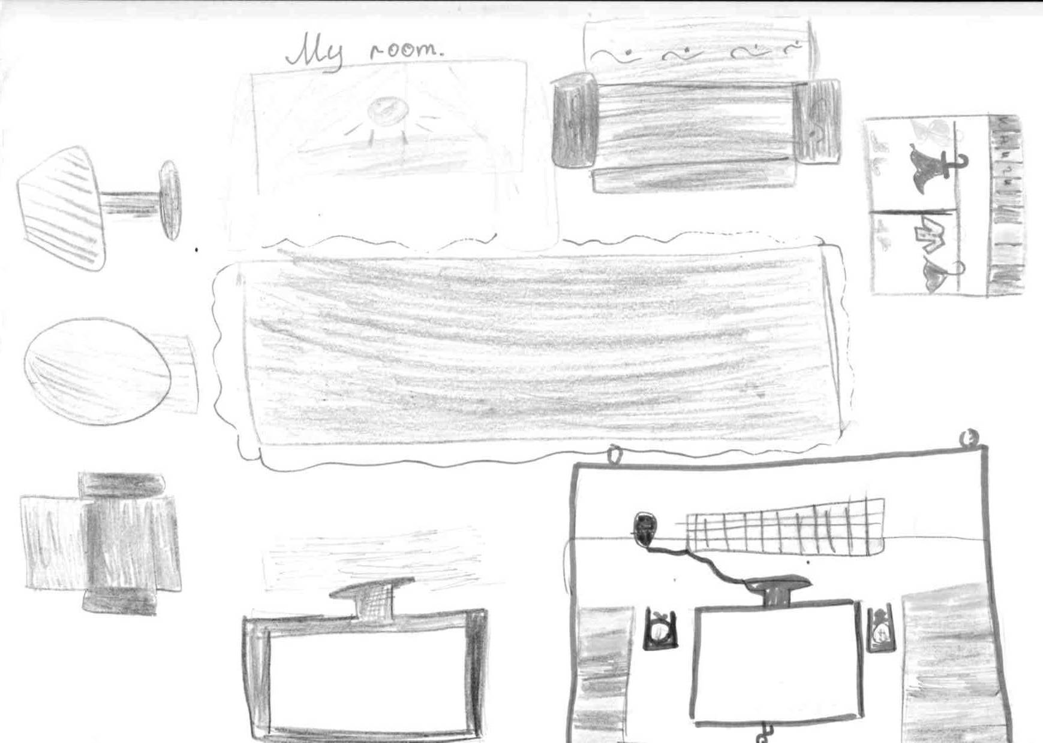
Личностные УУД 4класс
Участие в проектах
«Диплом»
«Путешествие в волшебную страну на каникулах»

Slide 9
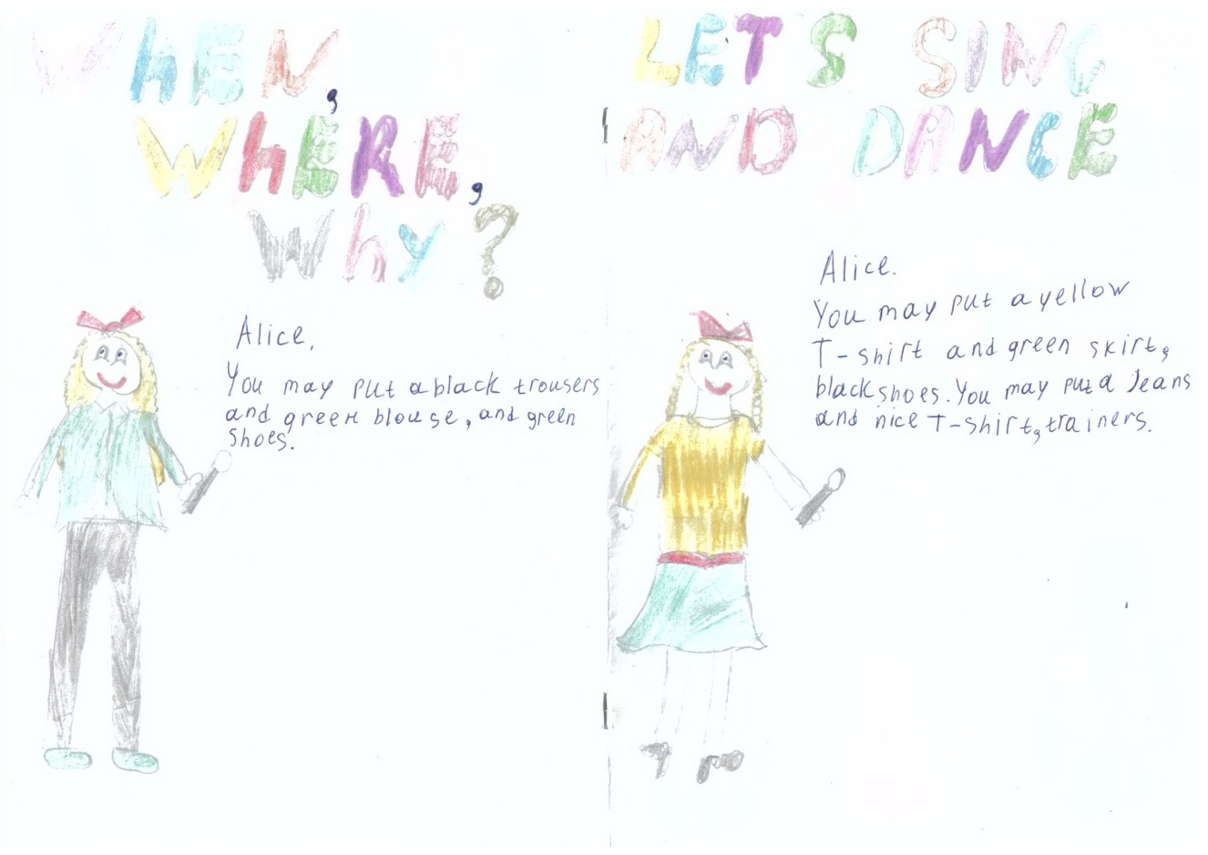
Участие в проектах
«Давайте сочиним сказку!»
«Журнал модной одежды для звезд»

Slide 10
Личностные УУД 2класс
Творческие задания
Напишите книгу английском языке о своем друге и проиллюстрируйте ее.
Драматизация стиха.
Представь себя жителем другой планеты. Расскажи о себе, что ты умеешь делать.
Придумай загадку про животное.
Изобрази движениями, то, что ты умеешь делать. А твои одноклассники попытаются угадать это движение.

Slide 11
Личностные УУД 3класс
Творческие задания
Сделай и подпиши поздравительную открытку своему другу.
Разыграй с одноклассником диалог, который мог бы состояться между ведущим телевизионной программы и известным актером.
Послушай описание инопланетного существа и нарисуй его. Создай свое инопланетное животное и расскажи о нем.
- Отгадывание кроссворда/ребуса.
- Составление ребуса/кроссворда по пройденной лексике.

Slide 12
Личностные УУД 4класс
Творческие задания
- Нарисуй любимую комнату и опиши, что и где находится.
Игра «Прятки».
Составить рассказ о своем селе.
Игра «Покажи и угадай»
Создай журнал мод.
Напиши Тайни письмо о соей школе: опиши свою классную комнату, расскажи о любимых предметах, перечисли, что ты делаешь на уроках.

Slide 13
Личностные УУД 2класс
Зрительное, моторное, вербальное восприятие аудирования
Бетси и Ник пришли в театр на спектакль. Послушай из разговор. Скажи, какие вопросы они задают друг другу.
Послушай и догадайся, кто рассказывает о своей семье.
Споем песню «The more we are together» с движениями.
Нарисуйте те предметы, которые назвал Тим.
Послушай, как клоун Тим произносит названия профессий. Соотнеси их с картинками.
Послушай и найди на рисунке вещи, которыми пользуется клоун Том.

Slide 14
Личностные УУД 3класс
Зрительное, моторное, вербальное восприятие аудирования
Слоненок Томас тренирует свою память. Послушай и посмотри на картинку. Скажи, какие предметы он не назвал.
Послушай, что обычно делает Тайни. Скажи, чем он занимается в среду и субботу.
Послушай звонок Роуз в бюро находок. Посмотри на картинки и скажи, как зовут куклу, которую ищет Роуз.
Джим и Джилл приехали в гости в лесную школу. Послушай и скажи, что они увидели на школьном огороде.

Slide 15
Личностные УУД 4класс
Зрительное, моторное, вербальное восприятие аудирования
Listen and say what Tiny and his friends like to do in winter and in summer.
Listen to what Simon says about his room. Look at the pictures. Guess where Simon’s room is.
Jim and Jill are in Simon’s house. Listen and guess which room Jill is in now.
Игра «Прятки» Изобразите условно комнату и некоторые предметы мебели. Рисунки должны быть одинаковыми. Загадайте, где вы мысленно будете прятаться. Постарайтесь выяснить, где спрятался ваш одноклассник.

Slide 16
Личностные УУД 2-4 классы
Мысленное воспроизведение картины, ситуации
Тим изобразил в картинках рассказ артиста нашего театра. Расшифруй его.
Расшифруй рассказ Алисы, который журналист записал на празднике осени.
Опишите фотографии. Что можно увидеть в городе/в деревне?
Закройте учебник. Постарайтесь назвать предметы, которые Том выложил на стол.

Slide 17
Личностные УУД 2-4 классы
Самооценка события, происшествия
Прочитай рассказ и ответь на вопрос: «Почему Ник грустный?»
Ответь на вопросы о себе и ты узнаешь, возьмут ли тебя с собой наши артисты на гастроли?
Прочитай письмо Трикки. Кто он по твоему мнению – смельчак или хвастунишка?
Кто твой любимый артист? Охарактеризуй его, чем он тебе нравится?
Read the story. Answer the question: “Is the story funny or sad?”

Slide 18
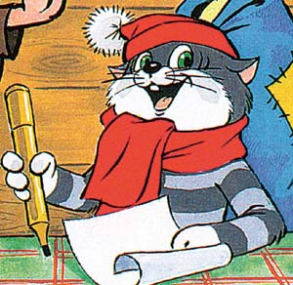
Чему мы сегодня научились?
Личностные УУД 2-4классы
Подведение итогов урока
Домашнее задание:
Раб. тетрадь: с.8 – 1,2
Учить буквы
Thank you for the lesson!
Goodbye!!

Slide 19
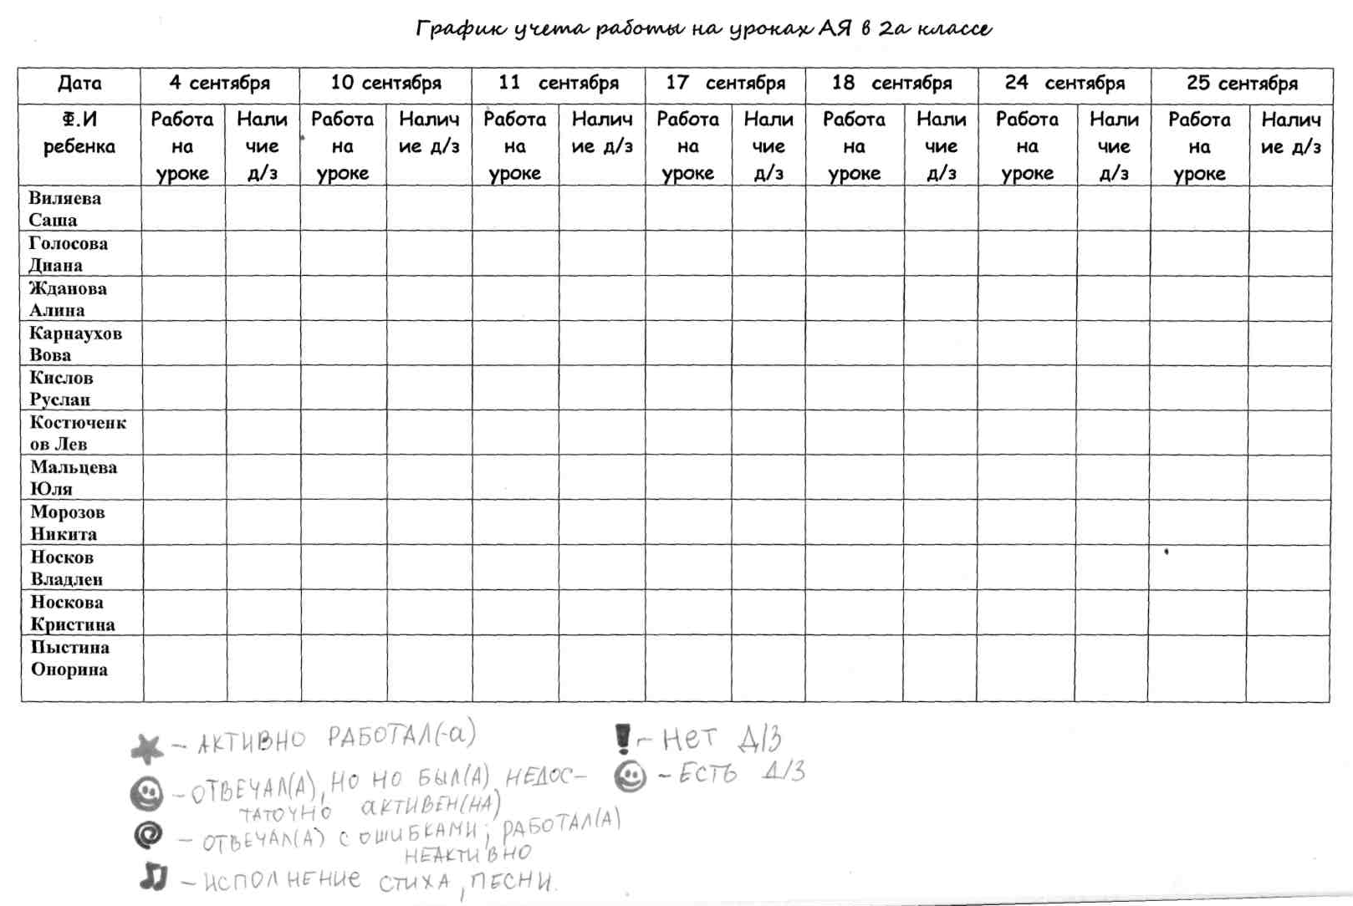
Личностные УУД 2-4 классы
Дневник работы учеников

Slide 20
Регулятивные УУД
Для диагностики и формирования регулятивных универсальных учебных действий возможны также следующие виды заданий:
«преднамеренные ошибки»;
поиск информации в предложенных источниках;
взаимоконтроль;
диктанты;
заучивание материала наизусть в классе;
«исправление ошибок»;
I watch TV in sunday. (2)
You cleans your tooth in the evening. (2)
She usually play piano at home. (2)
He read fairy tales to his sister. (1)
We buys toys to our friends. (1)
контрольный опрос на определенную проблему.

Slide 21
Познавательные УУД
На начальном этапе обучения важно научить ученика самостоятельно ставить познавательные задачи:
научить выделять основное в тексте;
научить осознанно и произвольно строить свои высказывания с опорой на картинки, на схемы;
учить отвечать на вопросы учителя письменно или устно;
Учить оценивать процесс и результаты своей деятельности и друг друга при самоконтроле и взаимоконтроле.

Slide 22
На уроке английского языка необходимо развивать у ребёнка логическое мышление используя опоры (тексты, грамматический материал, картинная наглядность, лингвострановедческий материал и др.). При изучении грамматического материала целесообразно использовать геометрические фигуры.
Например: подлежащее- четырехугольник, именное сказуемое – треугольник, смысловое сказуемое - чёрный треугольник, определение (дополнение) - черный квадрат, обстоятельство – овал и т.д. При помощи геометрических фигур формируется моделирование.

Slide 23
Анализировать учащихся можно научить при прохождении грамматического материала. Синтезировать – при монологической и диалогической речи или при выполнении упражнений в учебнике:
вставить недостающие слова;
вставить недостающие буквы;
завершить предложение;
заполнить таблицу;
догадаться о правиле образования степеней сравнения прилагательных и т.д.

Slide 24
Познавательные УУД
Для диагностики и формирования познавательных универсальных учебных действий целесообразны следующие виды заданий:
«Найди отличия» (можно задать их количество);
«На что похоже?»;
Поиск лишнего;
Подчеркни лишнее слово.
Apple, banana, bread, orange
Eleven, seven, twelve, fourteen
Meat, coffee, tea, milk
Twenty, sixteen, fifty, eighty
Black, white, green, must
Sweets, carrots, nut, cakes
Cat, run, jump, swim

Slide 25
Познавательные УУД
упорядочивание;
«Цепочка»;
составление схем-опор;
работа с разного вида таблицами;
работа со словарями;
мнемотурниры.

Slide 26
Коммуникативные УУД
Учащиеся должны уметь слушать другого, участвовать в коллективном обсуждении проблем. Для успешного решения коммуникативных задач учителю необходимо создавать на уроке благоприятный психологический климат.

Slide 27
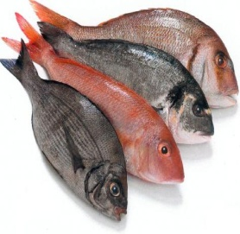
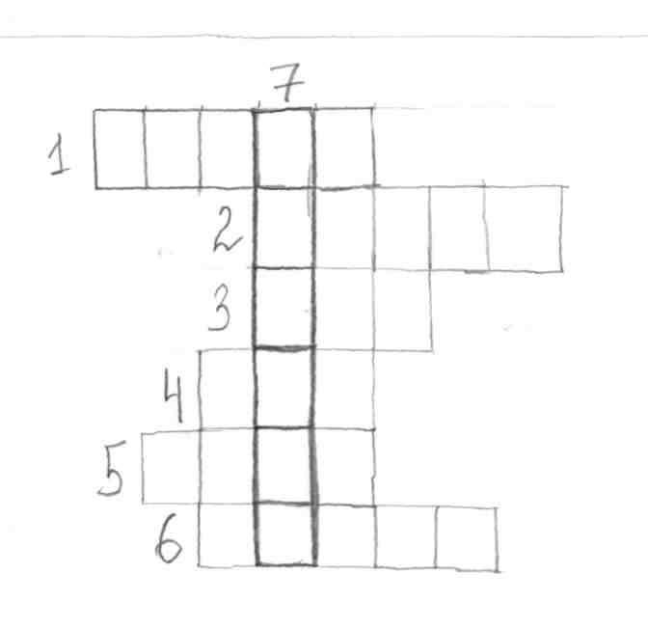
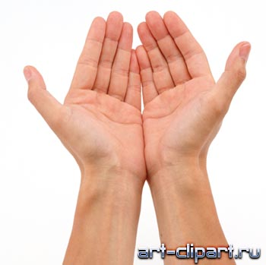
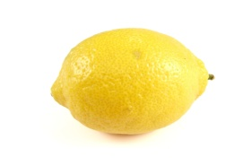
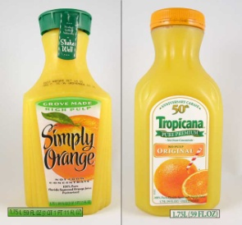
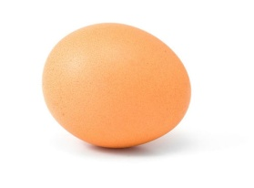
Коммуникативные УУД
Расспроси партнера о …;
Дай отзыв на работу товарища;
Групповая работа по составлению кроссворда;
4
5
2
6
1
3

Slide 28
Отгадай, о ком говорим/кого описываем;
Поздравьте одноклассника с днем рождения. Скажите, какой он/она.
Диалоговое слушание (формулировка вопросов для обратной связи);
Подготовь рассказ...;
Опиши устно...;
Объясни…

